Slide 1
2018年公司法修正評析
方嘉麟
2018/10/5

Slide 2
目錄
第一部分 前言
第二部分 政策目標及修法角力
第三部分 修法重點(摘要)
第四部分 問題探討
第五部分 結論

Slide 3
第一部分
前言

Slide 4
第二部分
政策目標及修法角力
政策目標及修法角力
台灣排名
台灣法制有甚麼問題？
修法過程
修法特色
修法原則
修法角力-完全採取
修法角力-部分採取
修法角力-重要差異

Slide 5
第三部分
修法重點(摘要)
去管制化
發揮市場機制
強化公司治理
強化政府監督

Slide 6
第四部分
問題探討
控制之定義及與範疇
關係人交易之程序與義務
經營權爭奪的遊戲規則
董事與董事會功能

Slide 7
第五部分
結論

Slide 8
第一部分
前言

Slide 9
第一部分
前言
2001年修法說明
簡化行政流程，以便民並鼓勵創業
大幅放寬資金融通管道，引入一人公司、視訊會議、無實體交易等便利企業經營，使之符合知識經濟時代需求
健全公司經營，增訂注意及忠實義務
除罪化，回歸行政罰或刑法基本規定

Slide 10
第一部分
陳長文律師-三段歷史談法尊及企業永續
成吉思汗-「一切我說了算」、「情報不詳者，斬」(雅薩法典)
第一部公司法-人類有史以來最偉大的發明之一
民初引進公司法-列強希望國民政府能引進先進法律
結論：
西方影響有正面、負面，但全球化時代，誰也不能置外於全球演變

Slide 11
第二部分
政策目標及修法角力

Slide 12
台灣排名
World Bank 2018全球經商環境排名，台灣排名第15，與去年相較，台灣退步4名。
根據 World Investment Report，台灣的外人直接投資金額從 2000 年的 49 億美元一路下滑，到 2015 年只有24 億美元， 在全世界 211 個國家中排名第 206 名 。
從WEF2016年的全球資訊技術報告來看，台灣「政府及立法機關效率」排名全球第104名，整個拉垮了台灣的數位競爭力。
根據英國非政府組織租稅正義聯盟（TJN） ，2018年「金融保密指數」（FSI）報告，藏匿財富的金融保密制度上，台灣排名第8名，首次進入前10名。

Slide 13
台灣法制 有什麼問題？
競爭力下滑
制度僵化
名實不符執法不一
透明度差

Slide 14
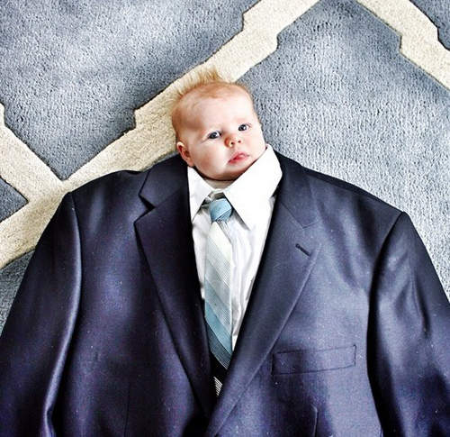
台灣法制 有什麼問題？
（一）制度僵化：阻礙創業創新
大小公司穿同一套衣服
以製造業為主，不重視知識密集產業

Slide 15
台灣法制 有什麼問題？
（二）透明度差：無法汰弱換強
登記項目有限，檢索成本高
登記資訊不實，政府監理不足
公司備置之資訊，取得困難度高

Slide 16
台灣法制 有什麼問題？
（三）名實不符，執法不一：降低投資意願
開會程序繁瑣，卻易受操縱
獨立董事與監察人，權責不明
關係企業專章與忠實義務設計矛盾

Slide 17
修法過程
為何公司法停留在維多利亞時代？
公司法全球「罕見」設計：
會計師驗資，法人代表人，資金借貸與轉投資限制，累積投票制．．．

Slide 18
修法過程
有史以來第一次產官學合作修法

Slide 19
修法特色
問題導向之參與式修法
４０場座談會及訪談
回收逾５０００份問卷

Slide 20
修法特色
兩階段修法
先確認基本原則
再撰擬條文

Slide 21
修法原則
制度僵化
名實不符執法不一
透明度差
市場監控
管制鬆綁

Slide 22
修法原則
大小分流
管制鬆綁措施
私人公司
公開公司

Slide 23
修法原則
大小分流
提升市場監控
股東行動主義
強化控制權市場

Slide 24
修法原則
Ｅ化平台及專業人士
公開透明措施
生態系統
市場監控

Slide 25
修法角力
分階段修法，
新創先行
草案送立法院，
並進行黨團協商
經濟部
１
２
３
４
７月６號
三讀通過
行政院公布施行日期
上網公告草案，
並進行院內協商

Slide 26
修法角力
總統
林全
院長
鼓勵創新創業， 解除過時法規限制
贊同兩大主軸
建立Ｅ化平台，但分階段實施
增加公司選項及彈性
高度爭議性問題及公發公司修法留待下階段討論

Slide 27
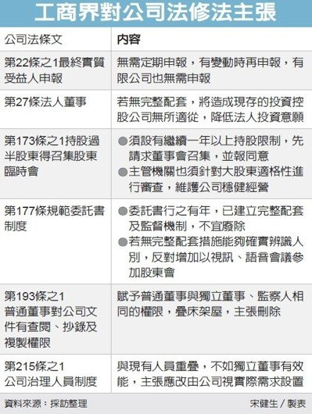
修法角力
（資料來源：
2018-05-16 經濟日報）

Slide 28
修法角力： 完全採取
多數管制鬆綁措施
例如：
面額及無面額股
簡化開會程序
董事一人

Slide 29
修法角力： 部分採取
少數管制鬆綁措施和某些治理設計
例如：
實質董事
複數表決權股
經營權爭奪設計
關係人交易之管制

Slide 30
修法角力： 重要差異
現行法
管制鬆綁措施
章程規定特定人或團體指派董事
（刪除法人代表人制）
以章程排除累積投票制
獨步
罕見

Slide 31
修法角力： 重要差異
未於此次修法中採取的設計
現行法
名實相符措施
董事會採監控型
董事可調閱資料
董事資格(失格)
罕見
獨步

Slide 32
修法角力： 重要差異
未於此次修法中採取的設計
提升透明度措施
E化平台
實質受益人
揭露經簽證之報表
章程上網

Slide 33
前言反思？
延續2001年修法脈絡
稍稍節制成吉思汗，但與國際接軌不足

Slide 34
第三部分
修法重點(摘要)

Slide 35
四大層面
去管制化
發揮市場機制
強化公司治理
強化政府監督

Slide 36
第四部分
問題探討

Slide 37
問題探討：主軸
問題探討
控制之定義及與範疇
關係人交易之程序與義務
經營權爭奪的遊戲規則
董事及董事會功能

Slide 38
定義與範疇
控制之定義及與範疇
複數表決權股
定足數174
監察人157 II
控制從屬之擬制369-2 I
大股東申報22-1

Slide 39
Q&A
﹝問題﹞
引進半套是否能滿足社會需求？
﹝建議解決﹞
提升透明度(例如直接指派)及強化治理

Slide 40
關係人交易之程序、義務
關係人交易之程序與義務
關係人交易
定義(206 III)
說明「重要內容」(206 II)
說明後果
說明後要否迴避(206 IV)
限於會議事項
包括未於「當次」說明
忠實義務
是否符合206，就一定盡到忠實義務(23 I)

Slide 41
Q&A
﹝問題﹞
法律採低標(有限的衝突情況，董事說明而不迴避)，能否降低法律不確定風險？
﹝建議解決﹞
安全港條款

Slide 42
經營權爭奪
經營權爭奪的遊戲規則
過半董事符合一定條件得自行召集董事會，何謂董事長「不為召開」，董事二人˙或請求後變為二人如何適用(203-1)？
過半持股之股東符合一定條件(三個月)得自行召集股東會，如何計算「過半持股」，股東能否公開徵求盟友？股東協議能否反悔(173-1)？三個月既有經營階層可如何反制？

Slide 43
Q&A
﹝問題﹞
能否降低既有經營階層「固守」、引發動盪，人才出走，乃至掏空的風險？
﹝建議解決﹞
董事失格(含實質董事)

Slide 44
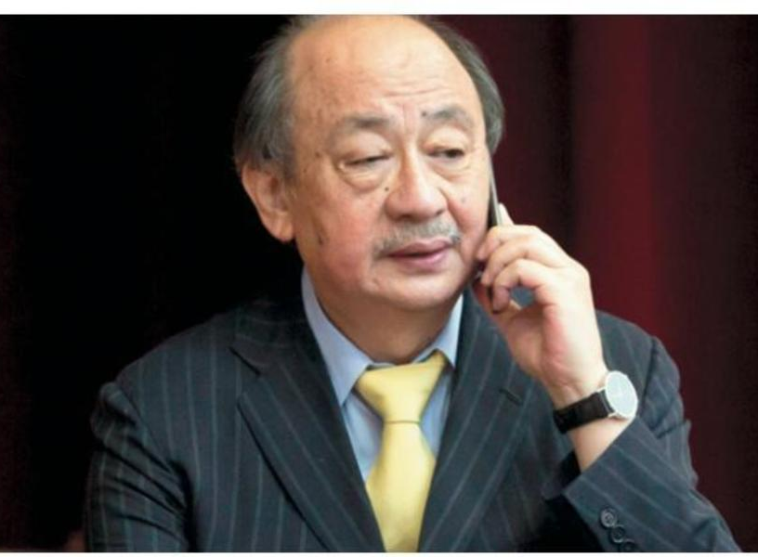
董事及董事會
董事及董事會
若獨董類比監察人（證交14-4 IV），怎樣把監察人空降到董事會，一邊執行業務，一邊監控自己和同仁（常董必須至少有一席獨董）？
本次修法立法院似乎僅承認獨董才有資料調閱權
竹科老闆們真正擔心的「中資條款」是「普通董事查閱權」，也就是賦予普通董事對公司文件有查閱抄錄及複製權。「獨立董事是審計委員會當然成員，當然有權調閱資料，但開放到普通董事也有查閱複製權，高科技公司老闆當然會緊張營業機密被洩露。」柯建銘坦言，台積電法務長曾帶隊來他辦公室，就只溝通這一項，他考量後才決定擋下該修正案。

Slide 45
Q&A
﹝問題﹞
董事如何執行職務？盲劍客？﹝建議解決﹞
不再強制累投制，但賦予董事查閱權，增加董事會得為監控型。

Slide 46
第五部分
結論

Slide 47
第五部分
本次修法幅度之大為歷年最。要知道為何公司法作如此大幅度之修正，就必須了解經濟環境的演變及產業需求，才能掌握本次修法的政策目標與正重點。回顧公司法近年的多次修正，一般股份有限公司基本架構卻始終不變，亦即針對大型製造業所設。體現在資本方面，就是偏好股東以現金、土地與廠房等抵繳股款，並鼓勵企業保留資金，以備更新廠房、設備；而在組織方面，則需置董事會並遵循繁複程序召開，凡此種種皆無法滿足知識經濟時代，企業對技術及人才的渴求，以及微型創業的需要。
因此，本次修法主軸端在去管制化，藉由鬆綁，使得無論是資本密集或知識密集；大型或微型企業，都能輕鬆適用公司法。較為有趣的是，隨著去管制化，家族企業世代傳承，以及集團企業運營所面臨的一些問題也得到紓解，這是本次修法目標以外的收穫。也由於政策之故，本次修法在去管制化方面，著墨最多也較完整，但在其他方面，就有不夠全面，甚至虛幌一招之感，使得本次修法有獨重鬆綁，欠缺平衡的遺憾。

Slide 48
案例
強化治理
管制鬆綁
個案：英國金融創新

Slide 49
修法期許：現代化、全球化
修法不能一蹴而成，成吉思汗無法轉瞬成唐太宗，企業轉型更需長期醞釀，但法制是基礎
本次修法幅度不小，期待子法及函釋儘早完備，未盡之處再接再勵，公司法走入21世紀

Slide 50
謝謝聆聽，敬請指教！

